Slide 1
"Я превращал магнетизм в электричество". Майкл Фарадей.
Явление электромагнитной индукции
Урок физики в 9-м классе

Slide 2
Проверка изученного:
1) Магнитное поле не существует…
а) вокруг магнита б) вокруг движущихся заряженных частиц г) вокруг проводника с током д) вокруг неподвижных зарядов
2) Кто впервые из учёных доказал, что вокруг проводника с током существует магнитное поле?
а) Архимед б) Ньютон в) Эрстед г) Ом

Slide 3
3) Линии магнитного поля в пространстве вне постоянного магнита…
а) начинаются на северном полюсе магнита, заканчиваются на южном полюсе. б) начинаются на южном полюсе магнита, заканчиваются на северном полюсе. в) начинаются на северном полюсе магнита, уходят в бесконечность.
г) начинаются на южном полюсе магнита, уходят в бесконечность.

Slide 4
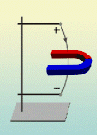
4) Проводник, притягивается к магниту, потому что:
а) проводник медный б) на проводник действует сила Ампера в) проводник наэлектризован г) проводник слабо натянут

Slide 5
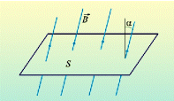
5) Чтобы увеличить магнитный поток (см. рисунок ), нужно:
а) алюминиевую рамку заменить железной б) поднимать рамку вверх в) взять более слабый магнит г) усилить магнитное поле

Slide 6
6) Проводник с током расположен перпендикулярно плоскости листа, ток направлен от нас. Выберите рисунок, изображающий магнитное поле такого проводника с током.
а) б) в) г)

Slide 7
«Знания – дети удивления и любопытства». Луи де Бройль
1820 г Эрстед- действие тока на магнитную стрелку
Что называется магнитным полем?
Каковы его основные свойства?
Как изображается магнитное поле?
Какая связь существует между электрическим током и магнитным полем?
Что представляют собой линии магнитного поля прямого проводника с током?
Что можно определить, используя правило буравчика?
Как направлены линии магнитного поля постоянного магнита?

Slide 8
упрощенный вариант опытов Фарадея:

Slide 9
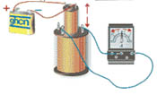
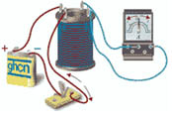
Когда возникает ток?

Slide 10
«индукционный» - от латинского слова inductio — наведение.
Ток, который возникает в катушке, когда относительно нее движется постоянный магнит, назвали индукционным. Этот ток в катушке индуцируется, т. е. наводится движущимся магнитом. Можно двигать не магнит, а катушку относительно магнита; и здесь мы вновь обнаружим индукционный ток.

Slide 11
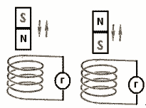
Отчего зависит величина и направление индукционного тока?
вносим магнит сначала медленно,
затем быстро.

Slide 12
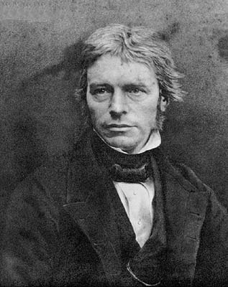
Явление электромагнитной индукции
при всяком изменении магнитного потока, пронизывающего контур
проводника, в этом проводнике
возникает
электрический ток,
существующий в течение
всего процесса изменения
магнитного потока.
Майкл Фарадей.
29 августа 1831 г

Slide 13
Кроссворд «Магнитные явления»
1. Наука о природе.
2. Когда с тобою этот друг, Ты можешь без дорог, Шагать на север и на юг, На запад и восток.
3. Прибор, показывающий
наличие тока в цепи.
4. Тело, способное
притягивать к себе
железные тела.
5. Физическая величина, характеризующая магнитное
поле.
6. Единица измерения
магнитной индукции.
7. Ученый, основоположник экспериментальной физики.

Slide 14
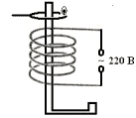
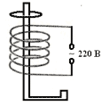
Решение качественных задач:
в стальной сердечник трансформатора, подключенного к напряжению 220В вносят замкнутый контур с лампочкой. Почему загорается лампочка при этом?
Замкнутое алюминиевое кольцо насаживают на стальной сердечник трансформатора, кольцо постепенно поднимается. Замкнутое кольцо заменяют кольцом с зазором, и наблюдают, что кольцо не поднимается. Почему?

Slide 15
Подведение итогов урока
изучили явление электромагнитной индукции и условия его возникновения;
рассмотрели историю вопроса о связи магнитного поля и электрического;
превратили магнетизм в электричество, и теперь мы с вами знаем, что электрический ток порождает магнитное поле, а переменное магнитное поле порождает электрический ток

Slide 16
Задание на дом
§49, нарисовать схему и описать наиболее понравившийся вам способ получения индукционного тока (письменно)
Физика! Какая ёмкость слова! Физика для нас не просто звук! Физика – опора и основа, Всех без исключения наук!

